Slide 1
Отчёт МАОУ СОШ №12 участия в городской акции «Против наркотиков все вместе»

Slide 2
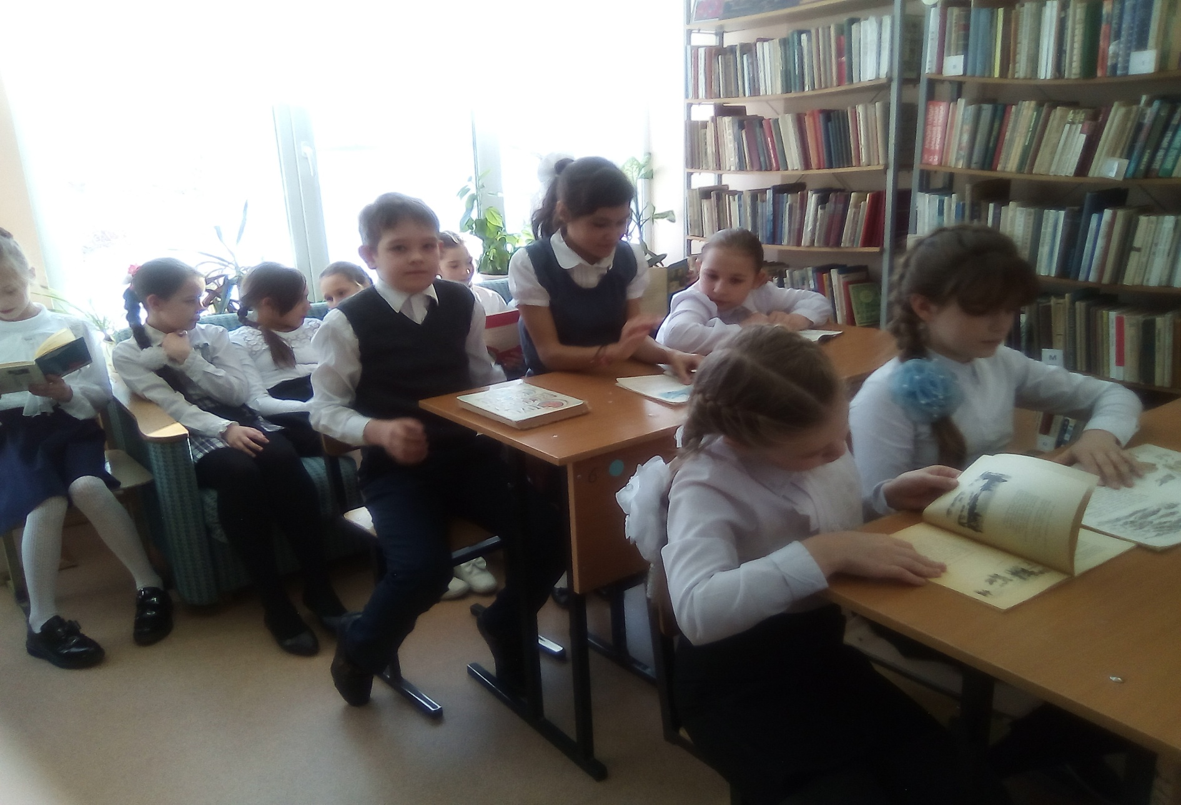
Литературная гостиная на базе школьной библиотеки

Slide 3
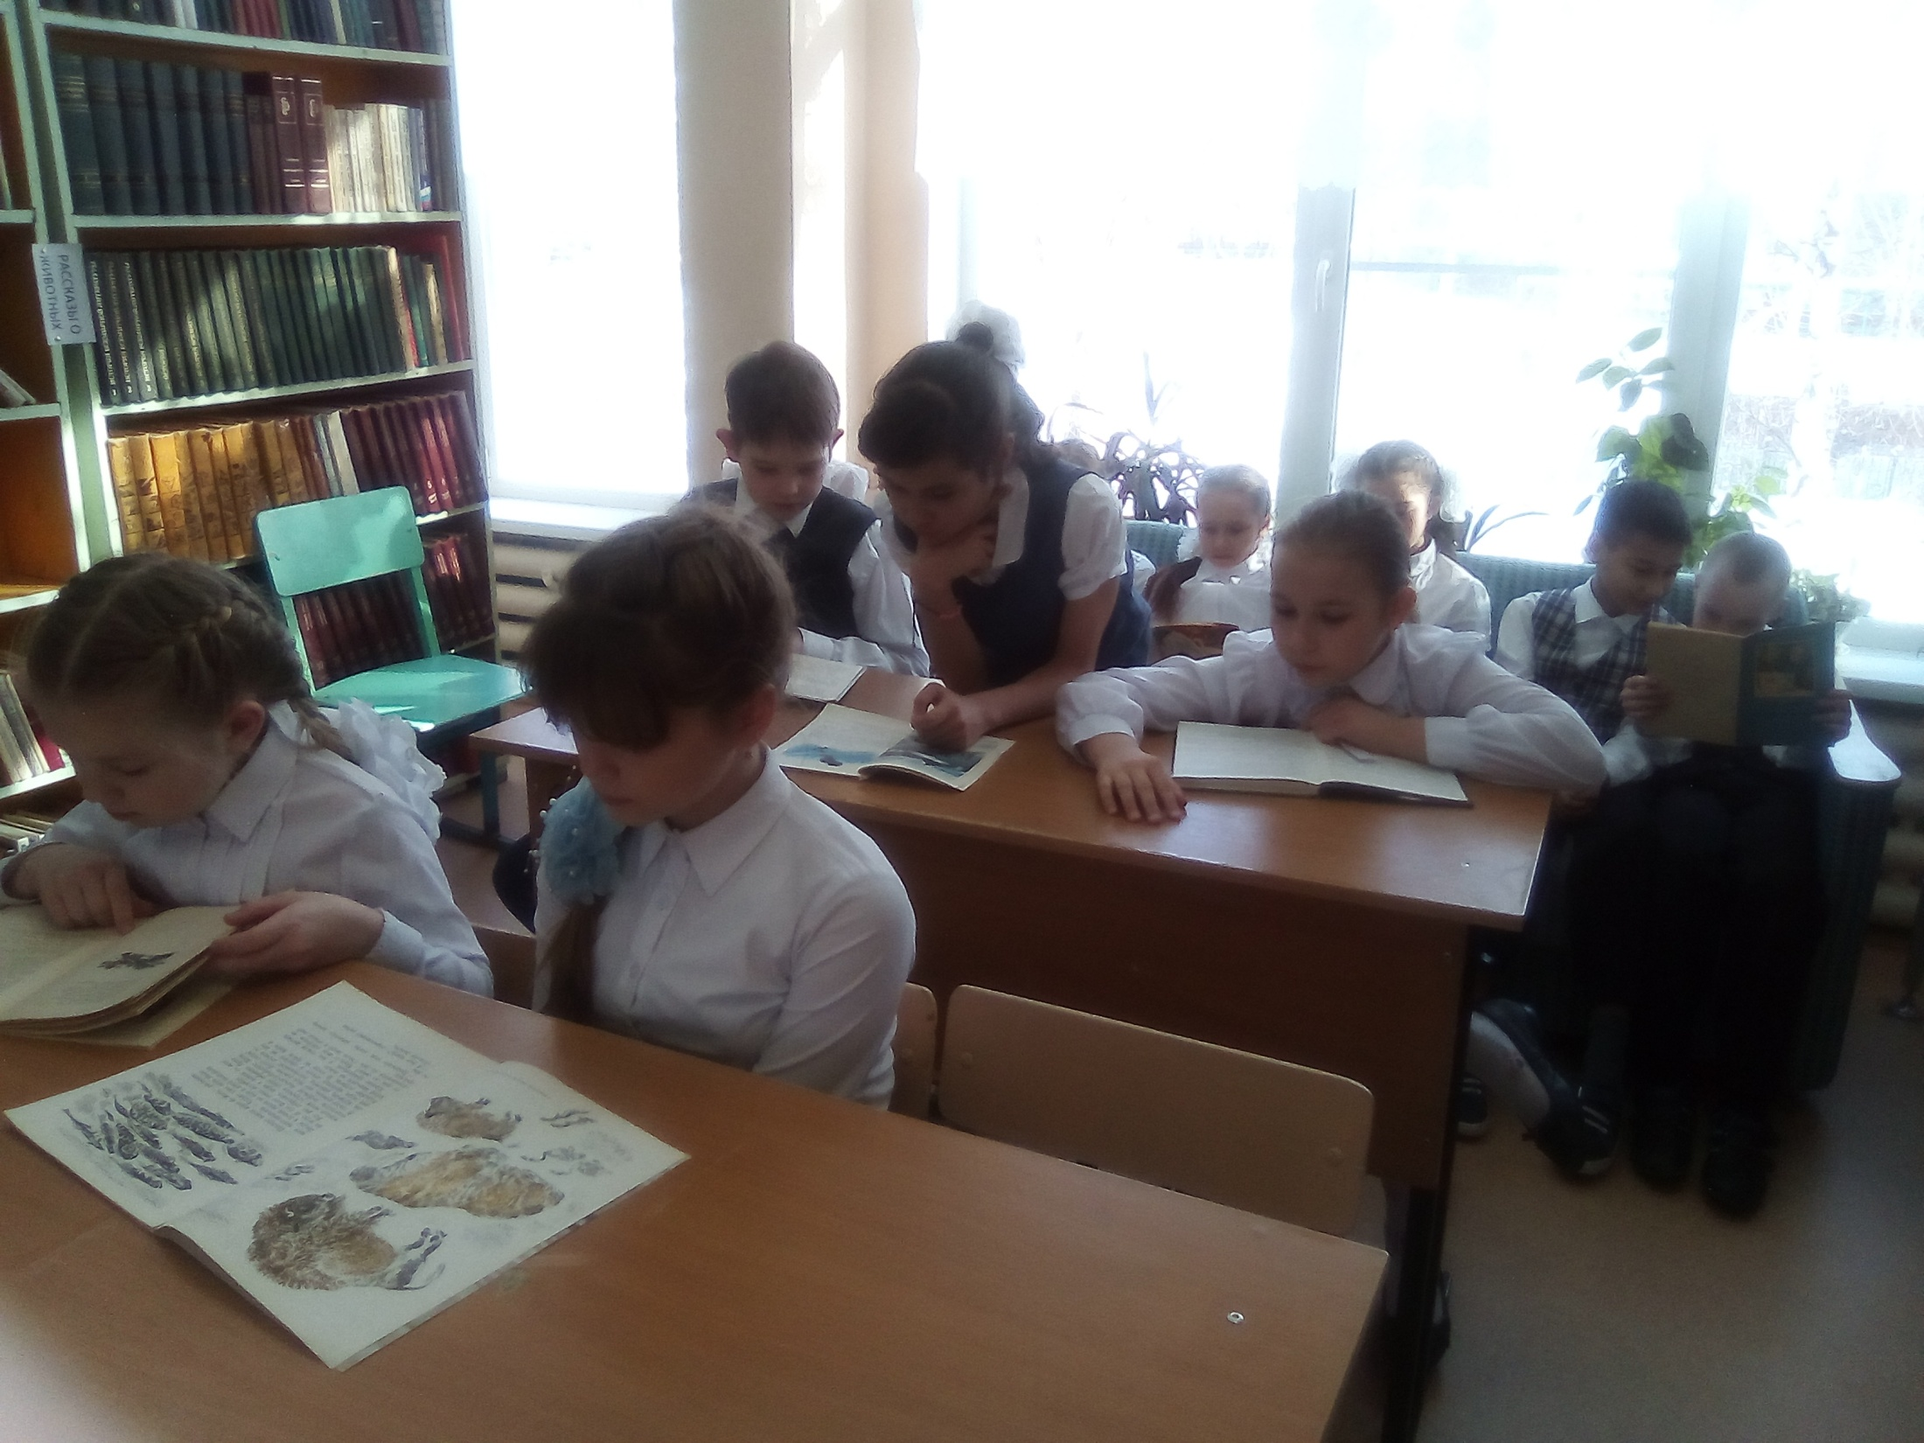

Slide 4
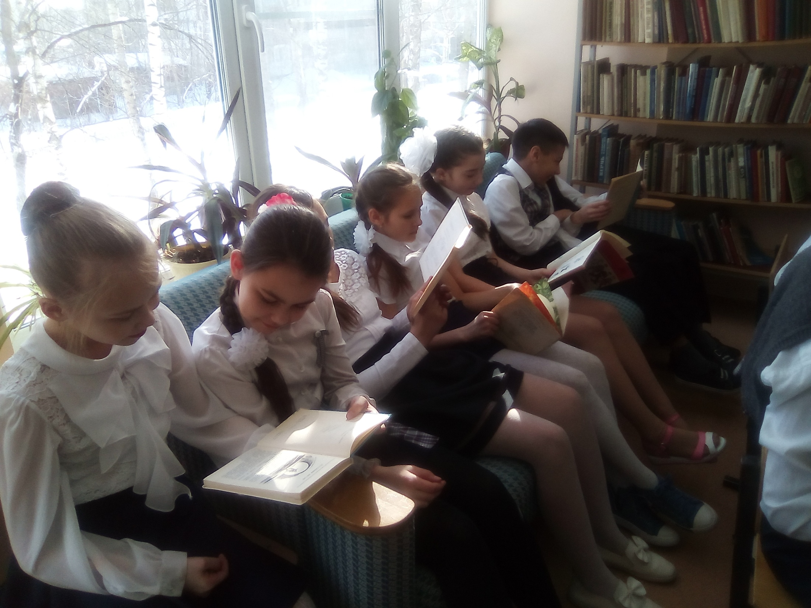

Slide 5
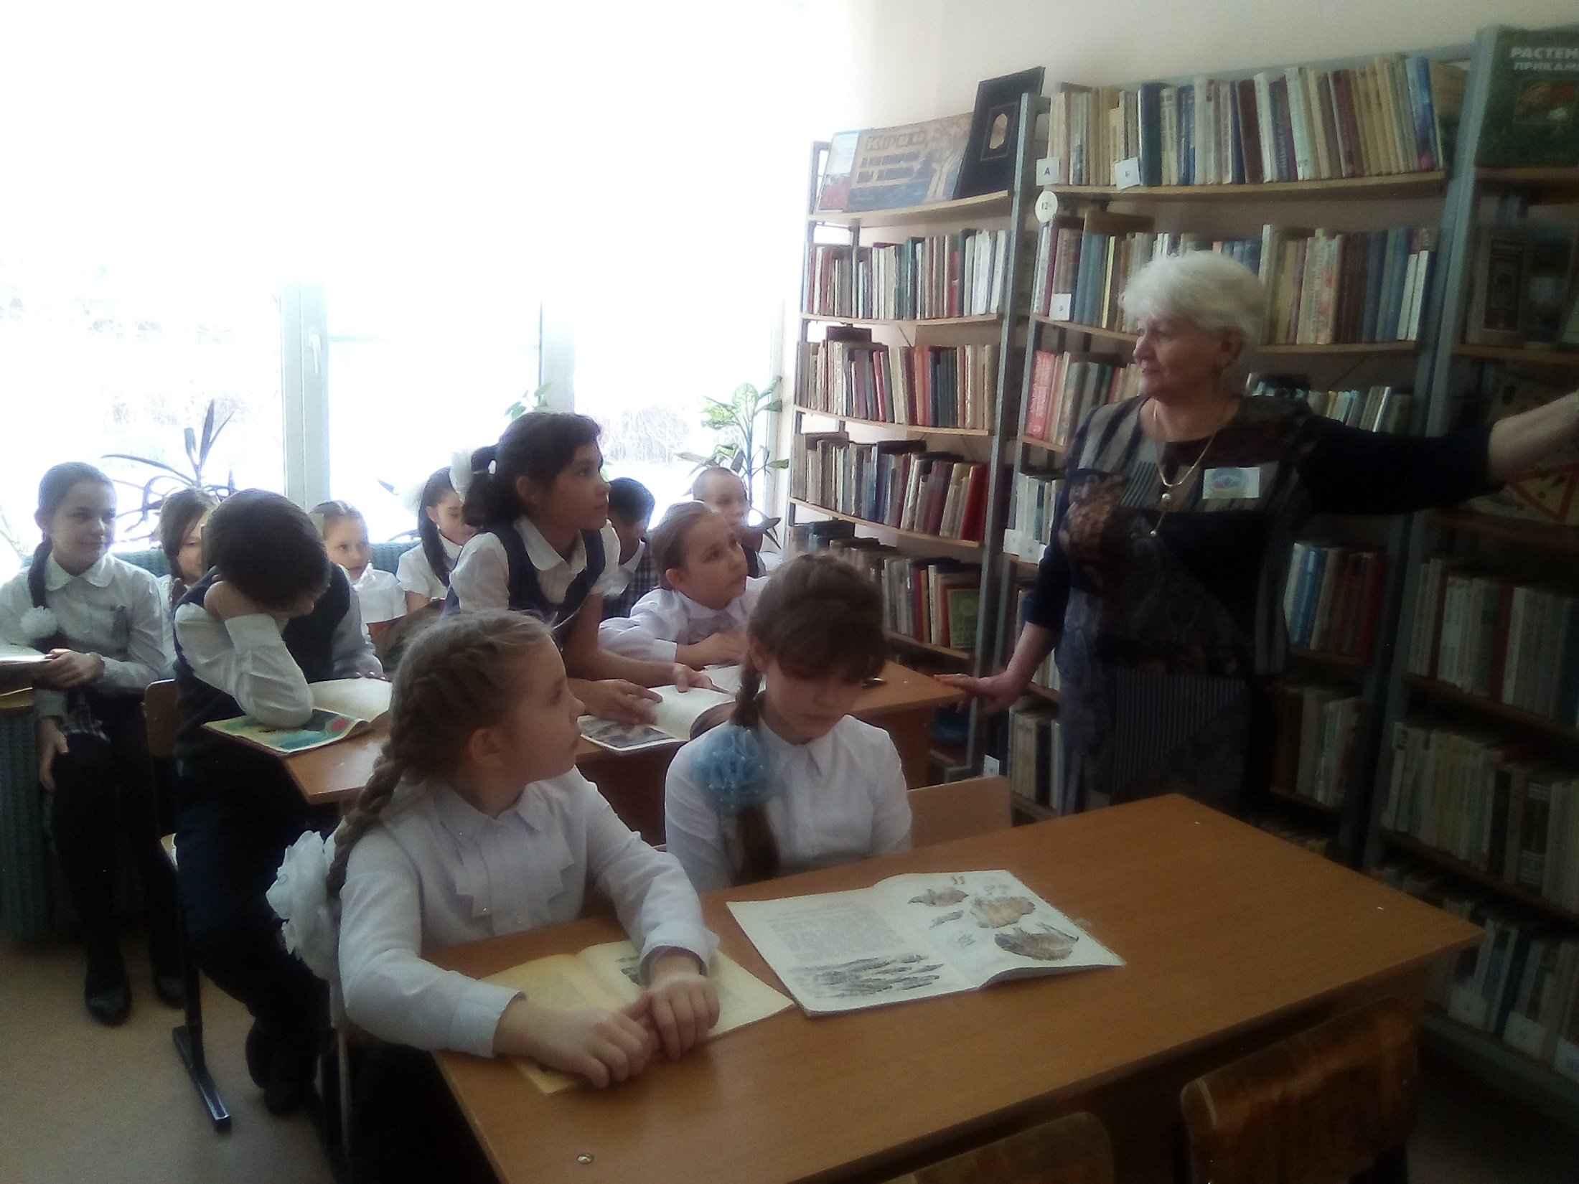

Slide 6
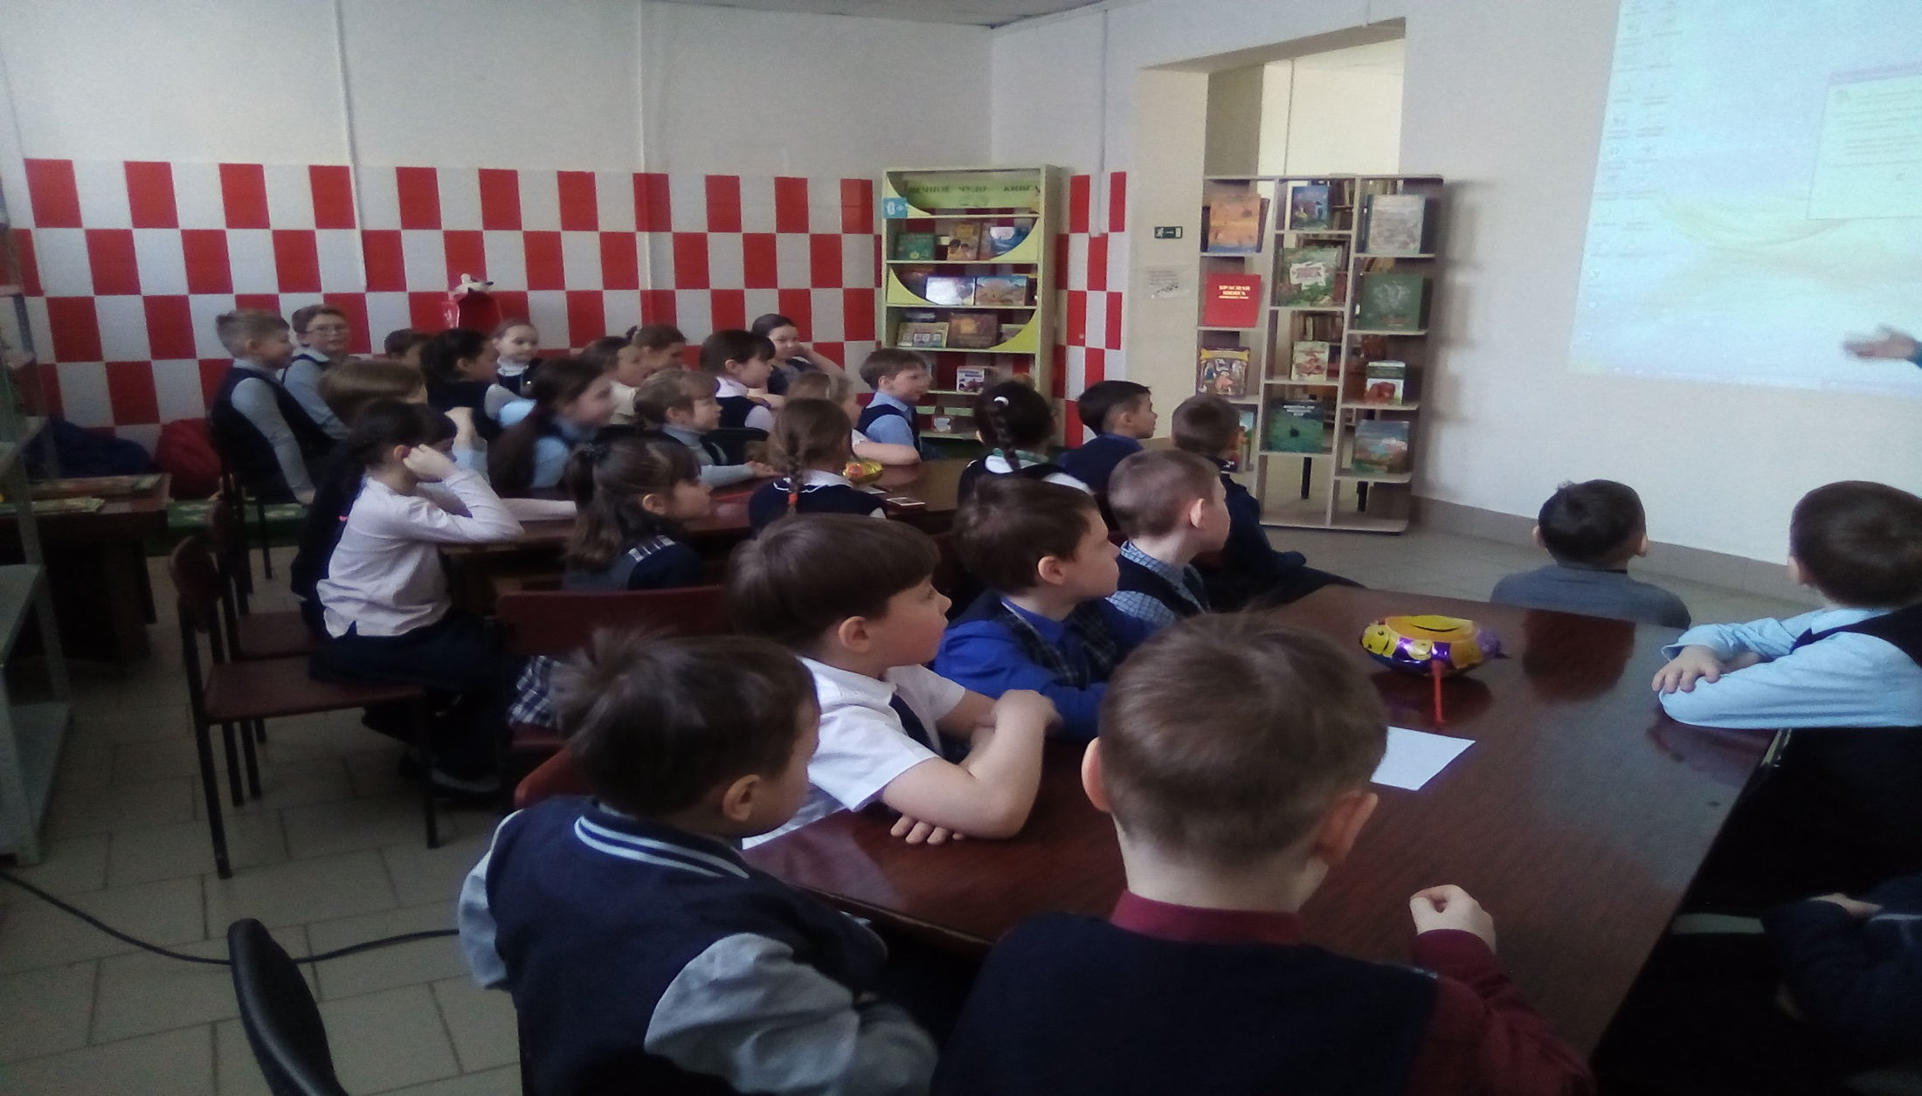
Библиотечный час «В гостях у Айболита»

Slide 7
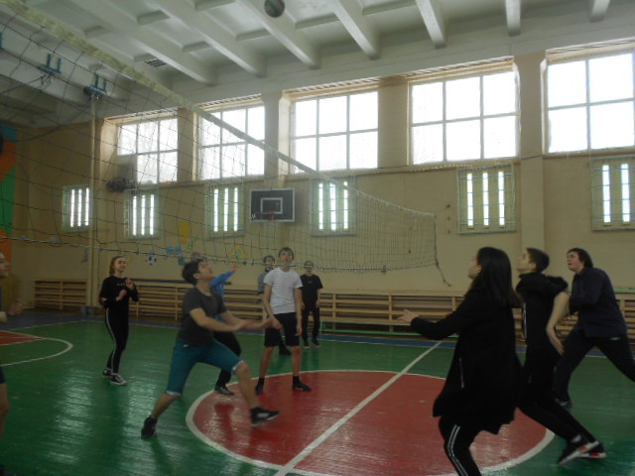
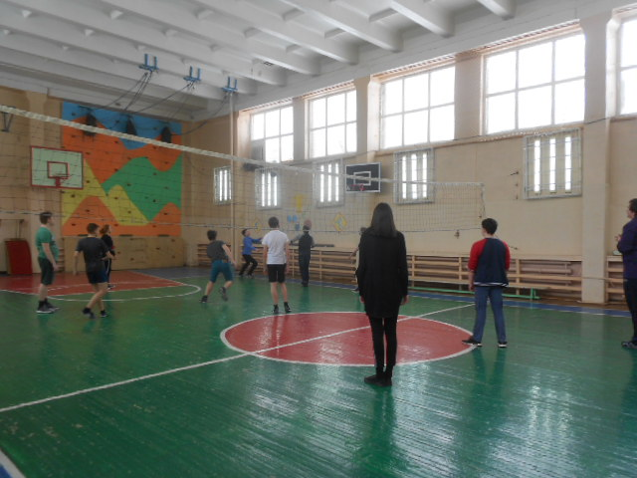
Соревнования по волейболу среди 8-9-ых классов

Slide 8
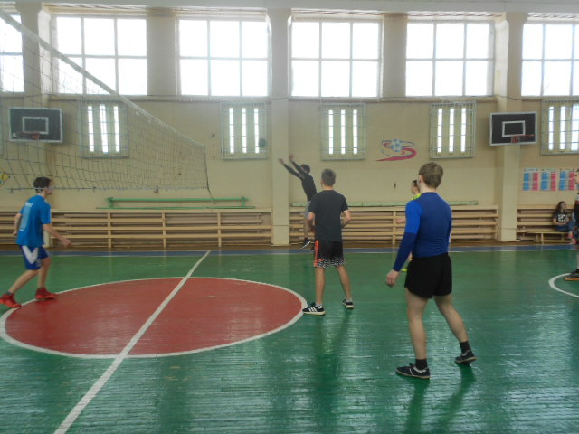
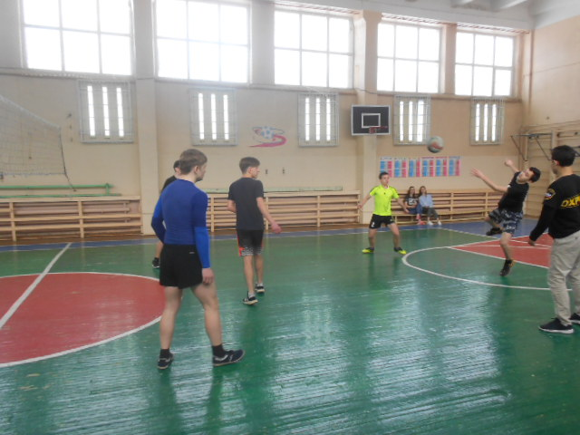

Slide 9
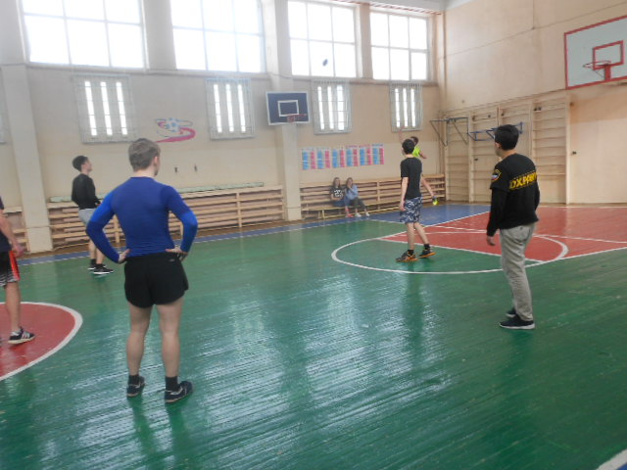
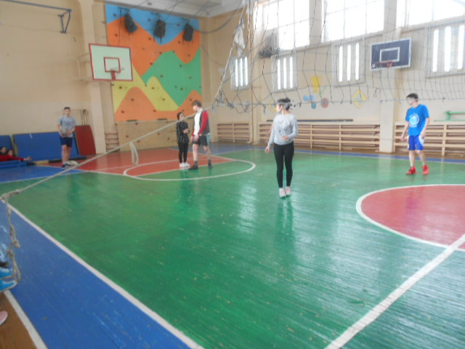

Slide 10
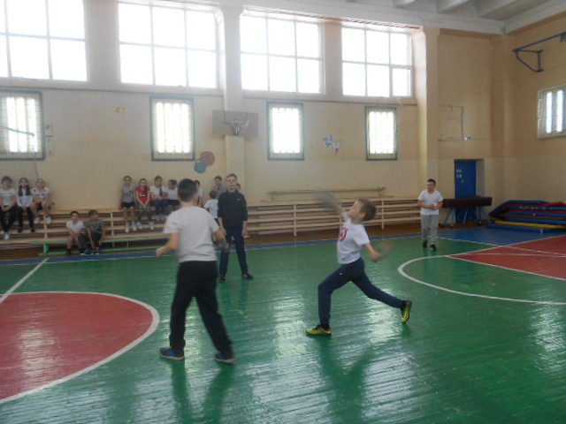
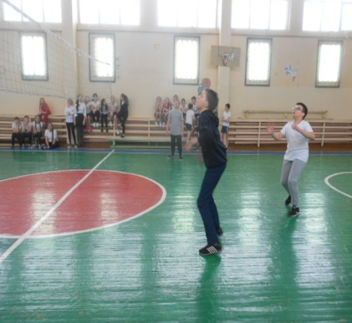
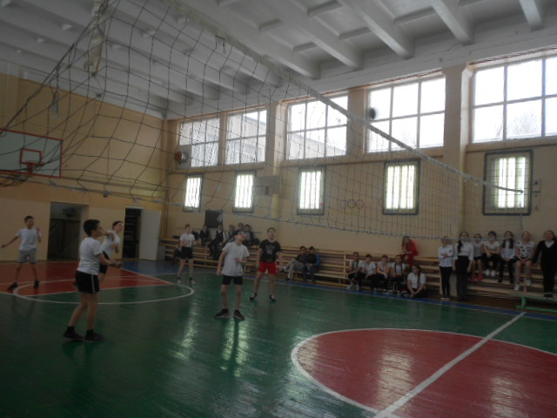
Соревнования по пионерболу среди 5-6 классов

Slide 11
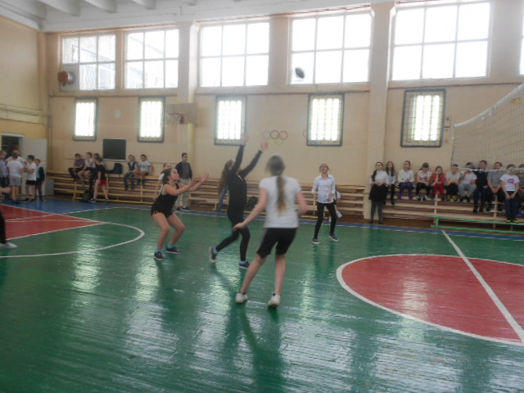

Slide 12
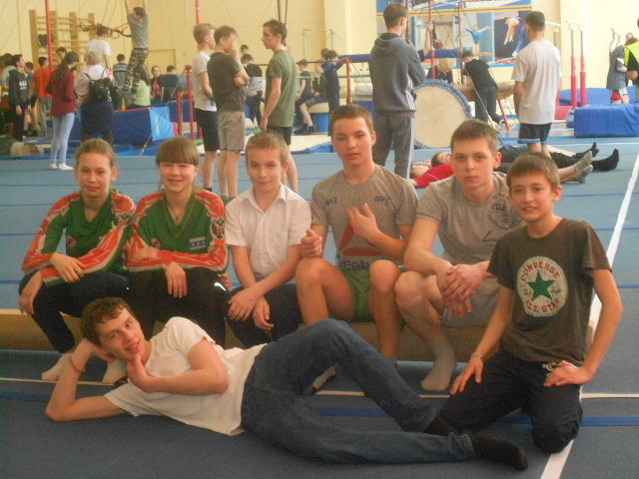
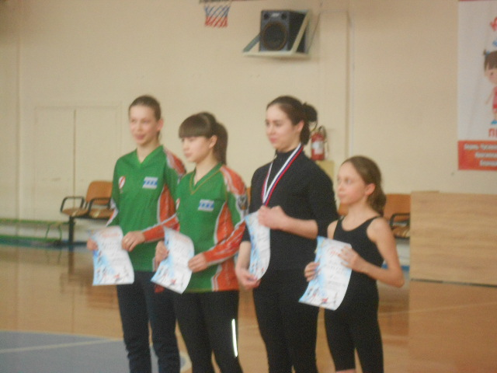
Участие школьной команды, старших классов и учащихся «группы риска» и СОП -в городском фестивале здоровья «Здоровым быть здорово!» на базе «Темпа»

Slide 13
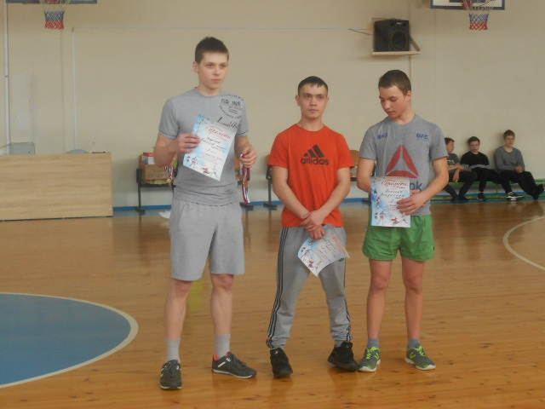
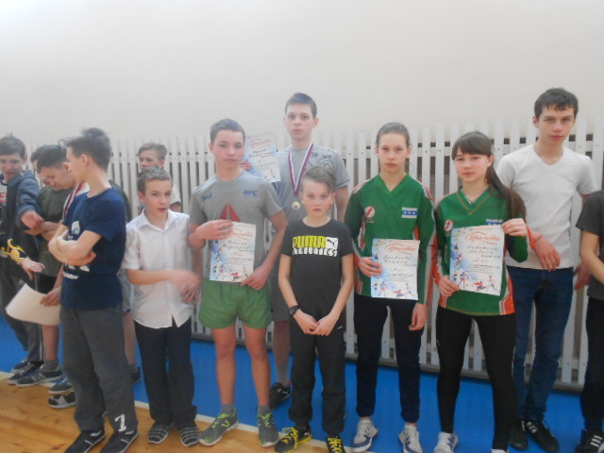

Slide 14
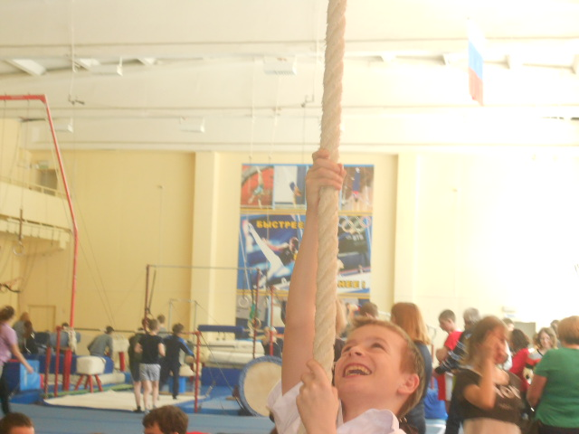
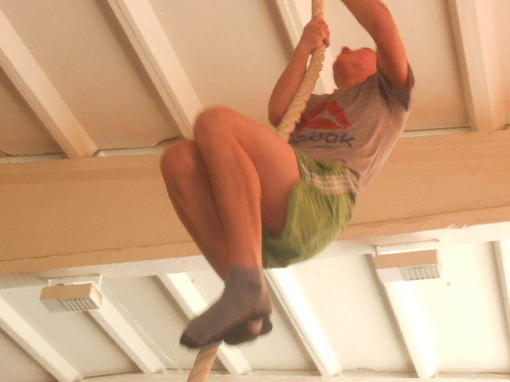

Slide 15
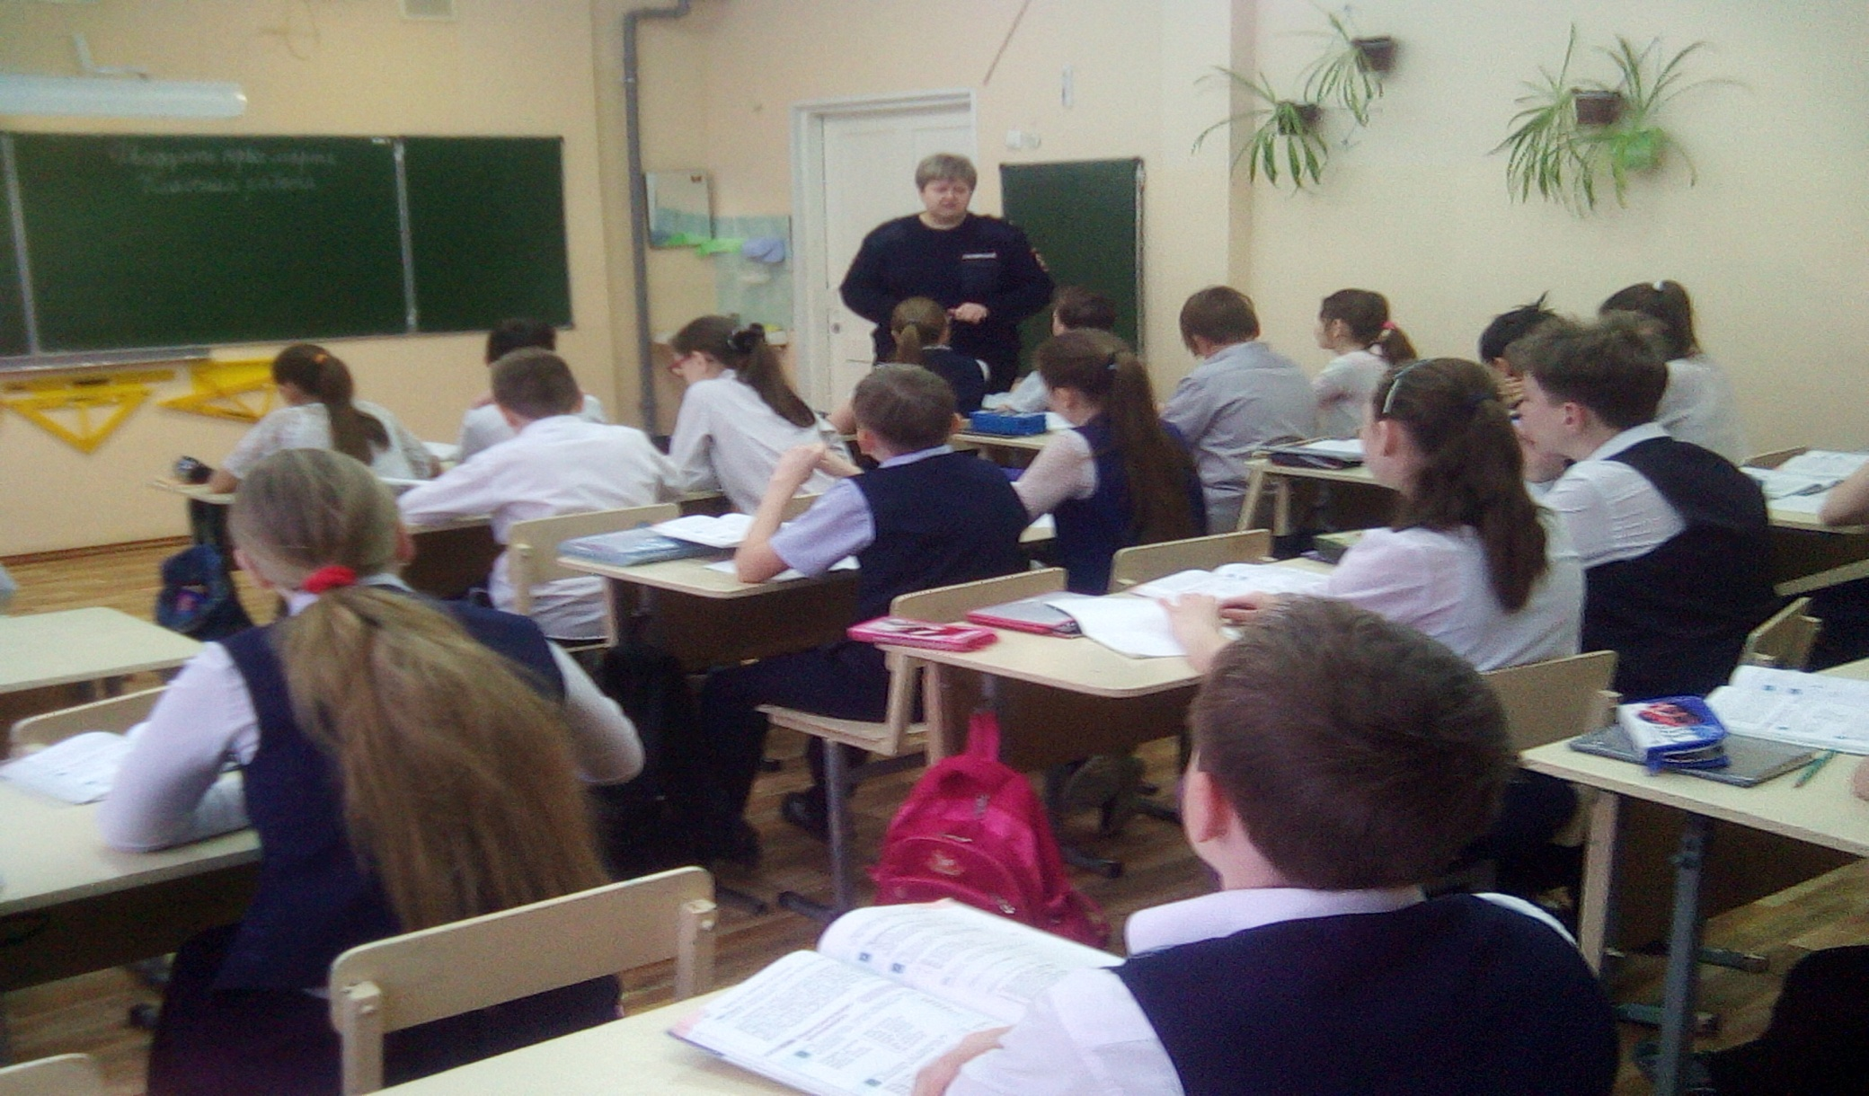
Профилактическая беседа инспектора ОДН Степановой О.М., с учащимися 8-9-ых классов «Против наркотиков все вместе!»

Slide 16
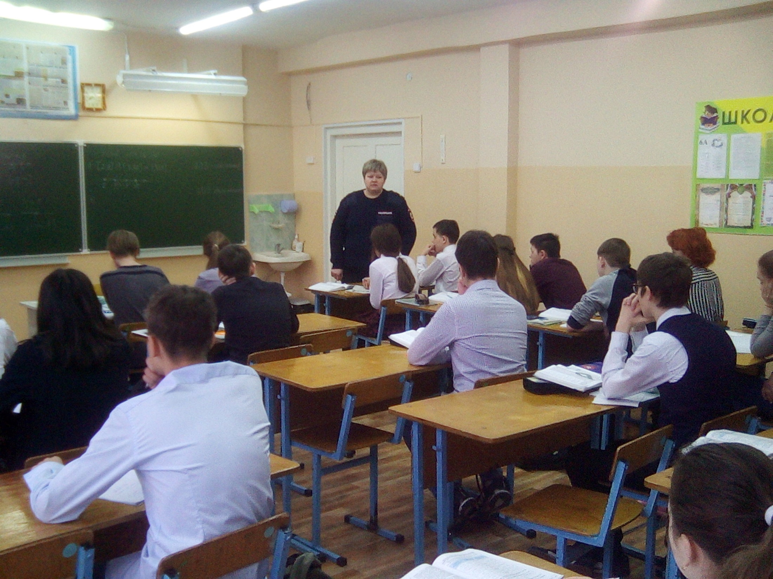

Slide 17
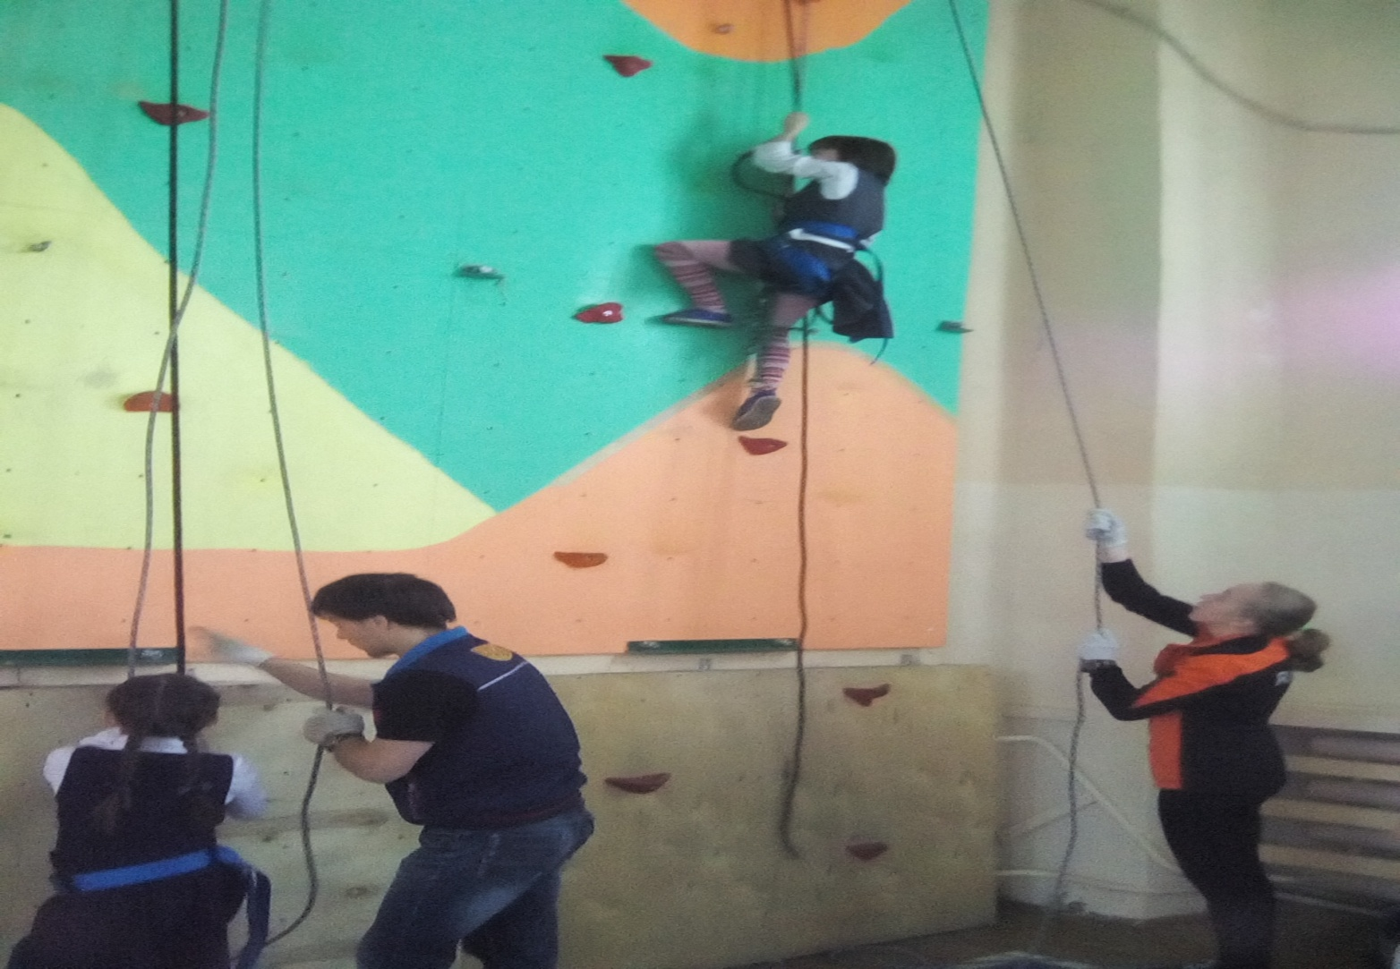
Практикум «Сколодром» по спортивному туризму на базе школы №12

Slide 18
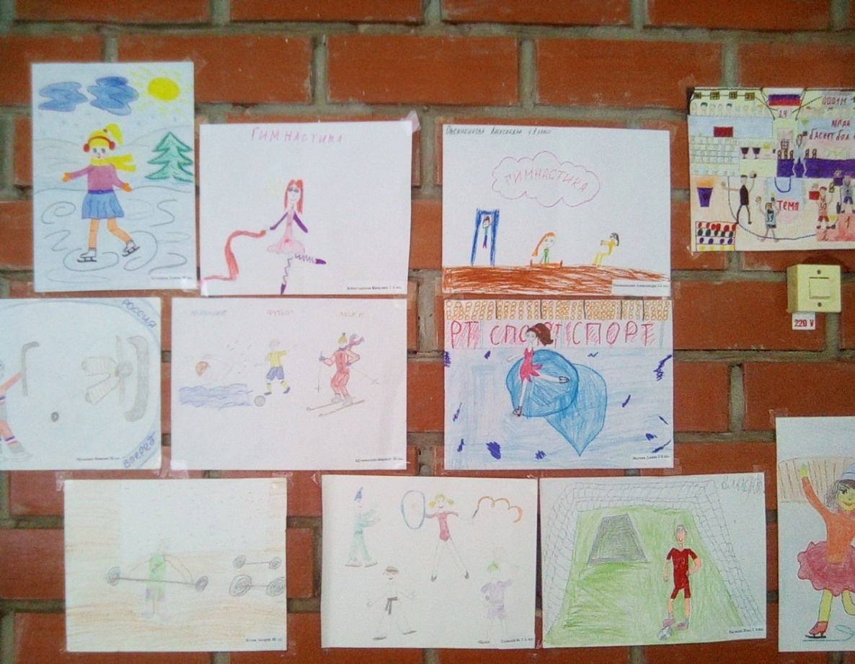
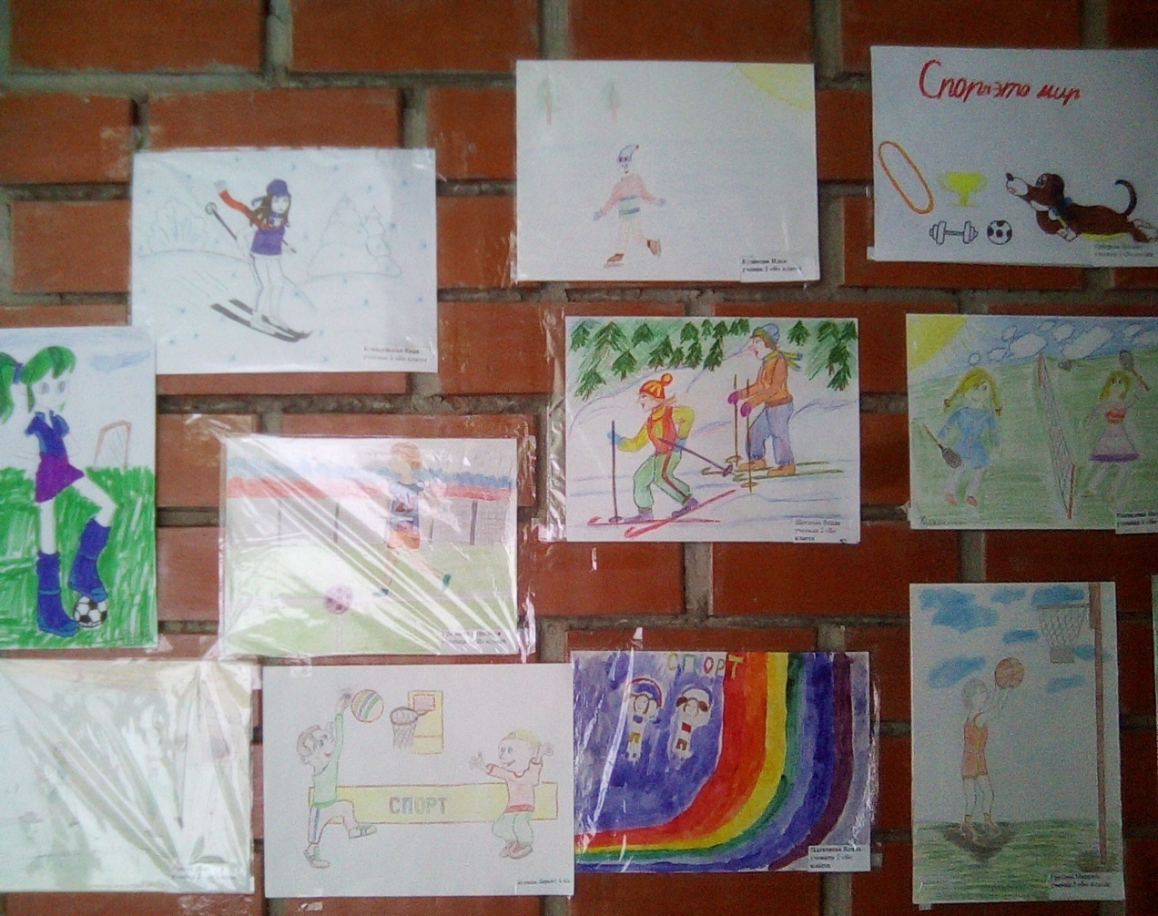
Выставка рисунков «Занятия различными видами спорта»

Slide 19
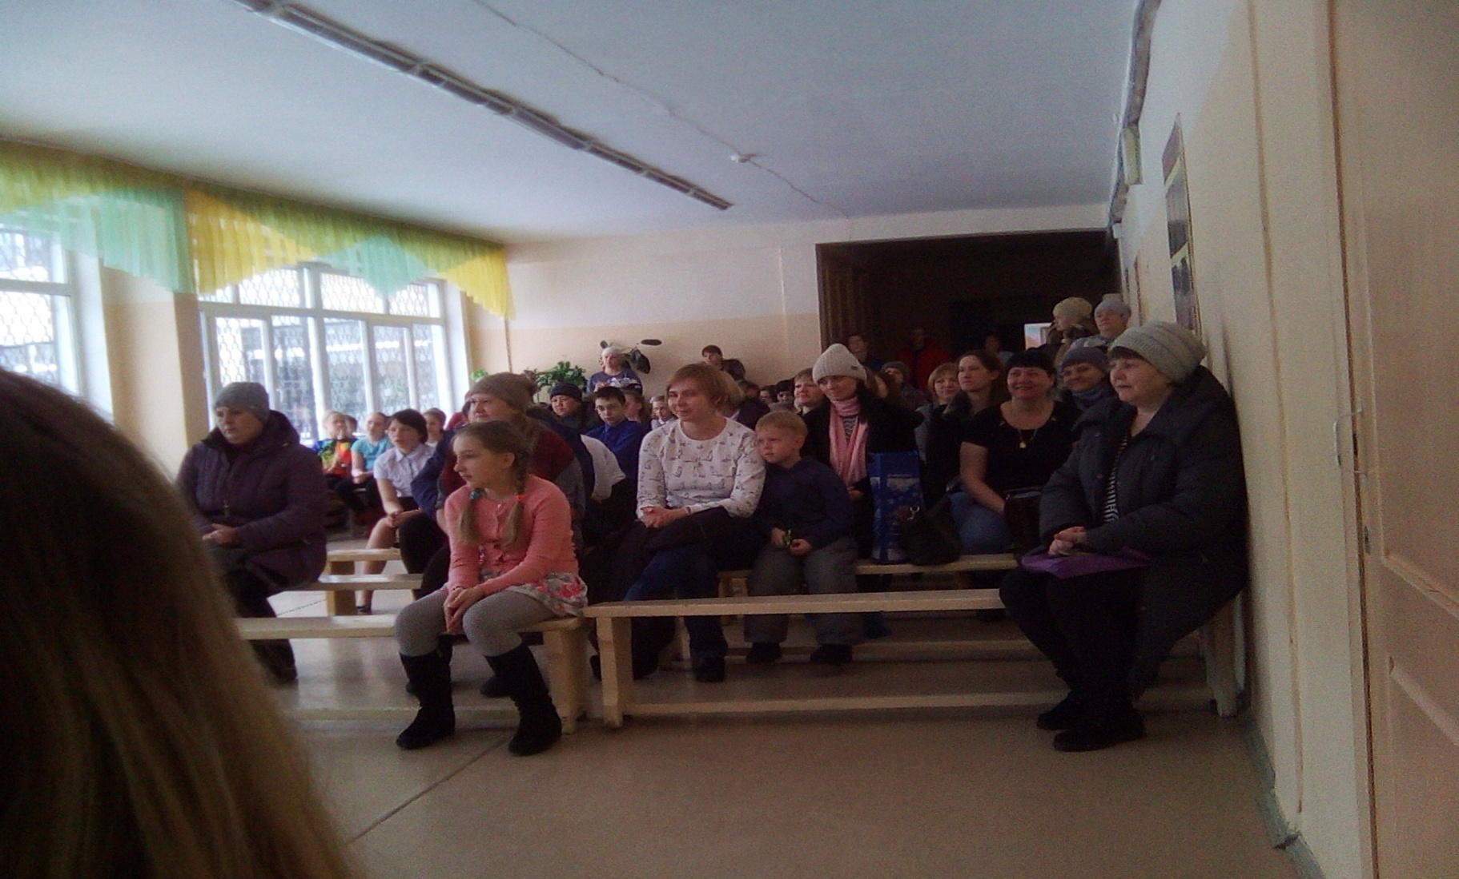
Вопрос профилактики употребления наркотических средств на родительском собрании 18.03.2018г

